Slide 1
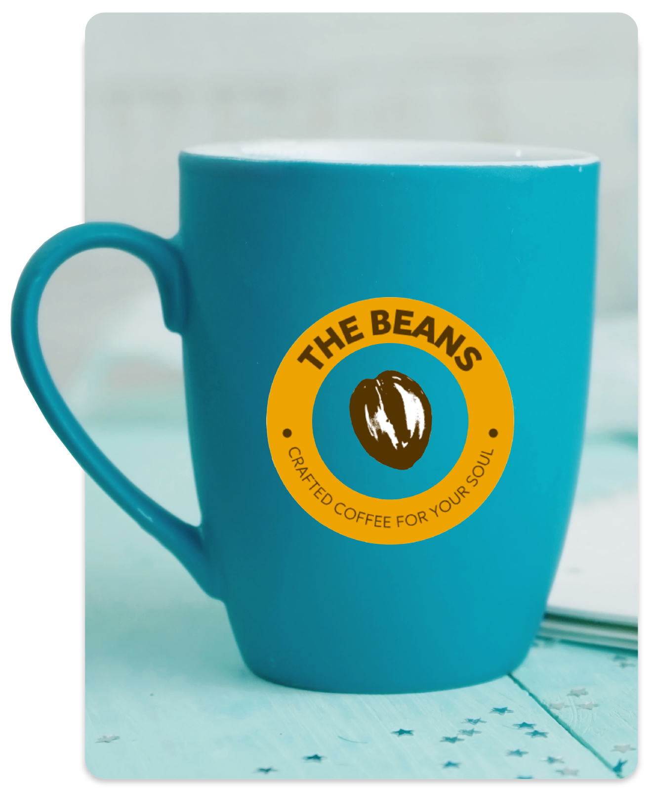
Hostopia Connects
01 Cover
Diseño de Logotipo Profesional
Construya una marca que los clientes reconozcan, confíen y recuerden.
Una presentación de ventas para proveedores de servicios — lista para personalizar con su propia identidad.

Slide 2
Hostopia Connects
02 Agenda
Lo que cubriremos.
Veinticinco minutos, cinco secciones. La mayor parte del valor está en la sección cinco.
Por qué importan los logotipos hoy
Datos 2025 sobre primeras impresiones y confianza de marca.
El producto
Qué es, para quién es y qué incluye.
El proceso creativo
Del brief a los archivos finales en 2–3 semanas.
Planes y precios

Slide 3
Hostopia Connects
03 Why it matters
Por qué importan los logotipos
El tiempo que tardan los consumidores en formar una primera impresión de un negocio.
Un logotipo profesional es la señal visual más fuerte que define esa impresión — y el cerebro decide si confiar en un negocio en ese instante.
Aumento de reconocimiento
Aumento del reconocimiento de marca gracias a un logotipo bien diseñado.
Impulso de confianza
Aumento de confianza que sienten los prospectos al ver un logotipo pulido.
Peso de la impresión
Proporción del peso de la primera impresión que aporta solo el color del logotipo.

Slide 4
Hostopia Connects
04 Whats at stake
Lo que está en juego
El costo de un logotipo débil o ausente.
Costo 01
Credibilidad perdida
Un logotipo hace que un negocio parezca establecido. Sin uno, los prospectos eligen al competidor que parezca más profesional.
Costo 02
Diferenciación perdida
Los logotipos son cómo los clientes distinguen un negocio de otro. Una marca genérica o ausente significa que los clientes no pueden encontrarle.
Costo 03

Slide 5

Hostopia Connects
05 The product
El producto
Qué lo hace diferente.
Cuatro fundamentos del producto que separan al Diseño de Logotipo Profesional de las herramientas gratuitas, freelancers y generadores de IA.
Personas, no prompts.
Más de diez años de experiencia y más de 75.000 logotipos entregados. En 2025, el 20% de los logotipos son generados por IA — lo que hace que las marcas diseñadas por humanos sean más diferenciadas, no menos.
El cliente posee la marca por completo.
Registrable como marca. Libre de regalías. Cada proyecto incluye una carta formal de transferencia de derechos. Las herramientas gratuitas rara vez transfieren todos los derechos.
Listo para cada aplicación.
AI, EPS, PDF, JPG, PNG, GIF e ICO — seis versiones en color y cinco en blanco y negro. Web, impresión, merchandising, redes sociales, señalización.

Slide 6

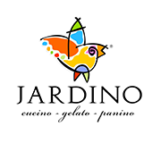

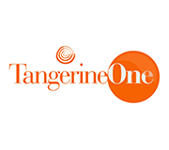

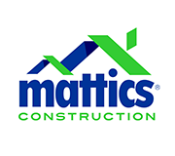
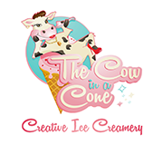
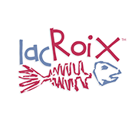

Hostopia Connects
06 Selected work
Trabajos seleccionados
Algunas de las marcas que hemos creado.
Logotipos entregados
Verticales

Slide 7

Hostopia Connects
07 The process
El proceso creativo
Del brief a los archivos finales.
Compra y bienvenida
El cliente compra un plan y recibe un correo de bienvenida confirmando la orden.
Contacto del coordinador
Un Coordinador de Diseño de Logotipo dedicado recoge el brief creativo — objetivos, estilo, colores, referencias.
Conceptos iniciales
Los diseñadores internos entregan hasta diez conceptos personalizados basados en el brief.
Revisiones

Slide 8
Hostopia Connects
08 Plans
Planes y precios
Tres niveles para cada presupuesto.
Todos los planes incluyen el Coordinador de Diseño de Logotipo, tres rondas de revisiones, el paquete de 11 formatos y la propiedad total del diseño final.
Coordinador de Diseño de Logotipo
4 conceptos de diseño personalizados
3 rondas de revisiones
11 formatos de archivo finales
Propiedad total del diseño
Todo lo de Bronce
6 conceptos de diseño personalizados
Diseño de tarjeta de presentación
Membrete y sobre
Derechos de papelería incluidos

Slide 9
Hostopia Connects
09 Discovery
Descubrimiento
Preguntas para hacer en la llamada.
Siete preguntas, en orden. La primera abre cada conversación. La última cierra la mayoría.

Slide 10
Hostopia Connects
10 Objections
Manejo de objeciones
Las cinco principales preocupaciones — y cómo responderlas.

Slide 11
Hostopia Connects
11 Competitive
Posicionamiento competitivo
Por qué ganamos.
Cuatro categorías. Una frase cada una. Use la fila correspondiente cuando un prospecto mencione un competidor específico.
Titular
Originalidad diseñada por humanos, transferencia total de derechos, 11 formatos. Las herramientas gratuitas suelen ofrecer originalidad limitada, derechos parciales y menos formatos.
Un coordinador dedicado y un equipo interno que ha entregado más de 75.000 logotipos — no un desconocido haciendo malabares con treinta proyectos. Tiempos predecibles.
Calidad comparable a una fracción del costo, con alcance y cronograma definidos. Sin facturas sorpresa, sin contratos de seis meses.
El 20% de los logotipos de 2025 son generados por IA — cada vez se parecen más. Las marcas diseñadas por humanos siguen siendo más diferenciadas y más defendibles como marcas registradas.

Slide 12
Hostopia Connects
12 FAQ
Preguntas frecuentes
Las preguntas más frecuentes de los clientes.
¿Cuántas revisiones se incluyen?
Hasta tres rondas en cada plan. Revisiones adicionales disponibles por un cargo adicional.
¿Cuánto tiempo toma?
Los conceptos llegan en tres a cinco días hábiles. Los proyectos completos suelen finalizar en dos a tres semanas.
¿Qué formatos de archivo recibo?
Once formatos — AI, EPS, PDF, JPG, PNG, GIF e ICO. Seis en color, cinco en blanco y negro.
¿Quién es dueño del logotipo terminado?

Slide 13
Hostopia Connects
13 Get started
Comencemos
¿Tiene preguntas, desea programar una demostración o explorar cómo estas soluciones pueden apoyar a sus equipos de ventas hoy?
Contáctenos en marketing@hostopia.com para obtener más información y conectar con uno de nuestros expertos.

